Slide 1
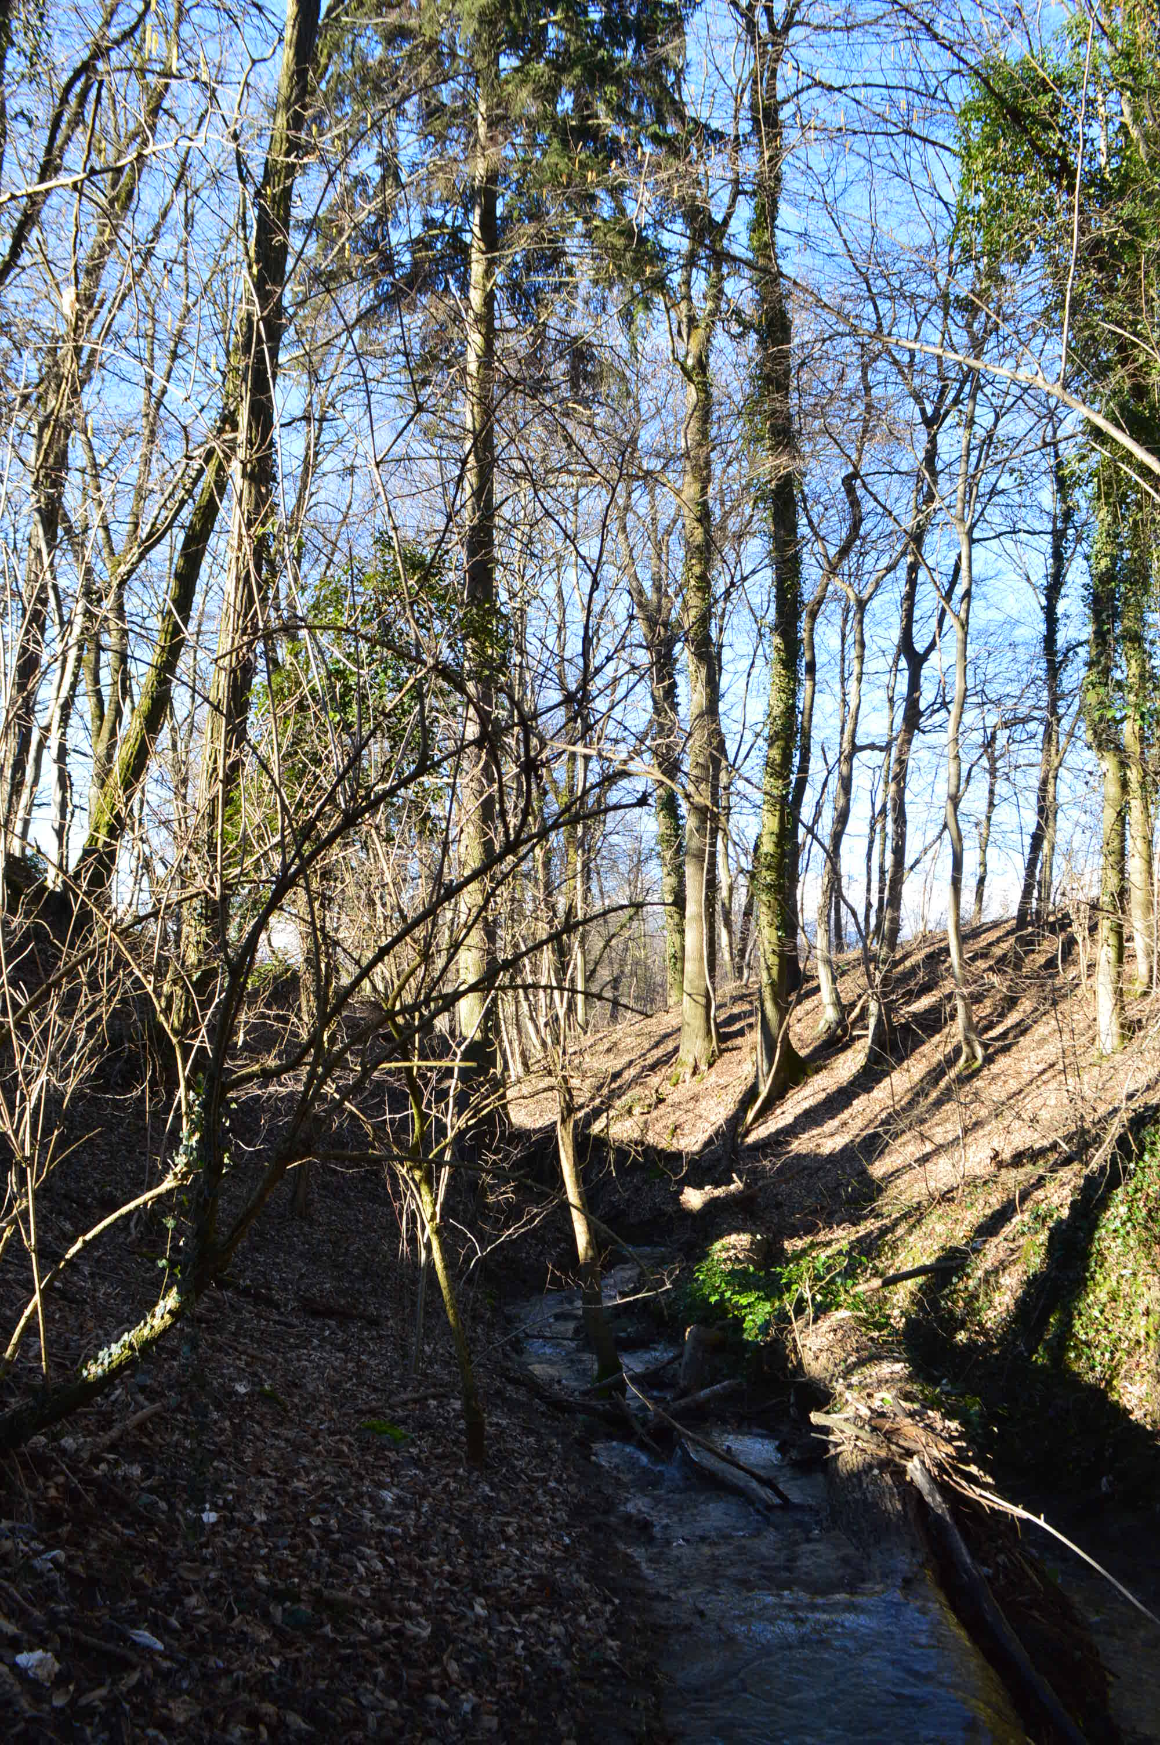
Etude de faisabilité LOTISSEMENT
FRANCE
Isère(13)
Création d’un lotissement

Slide 2
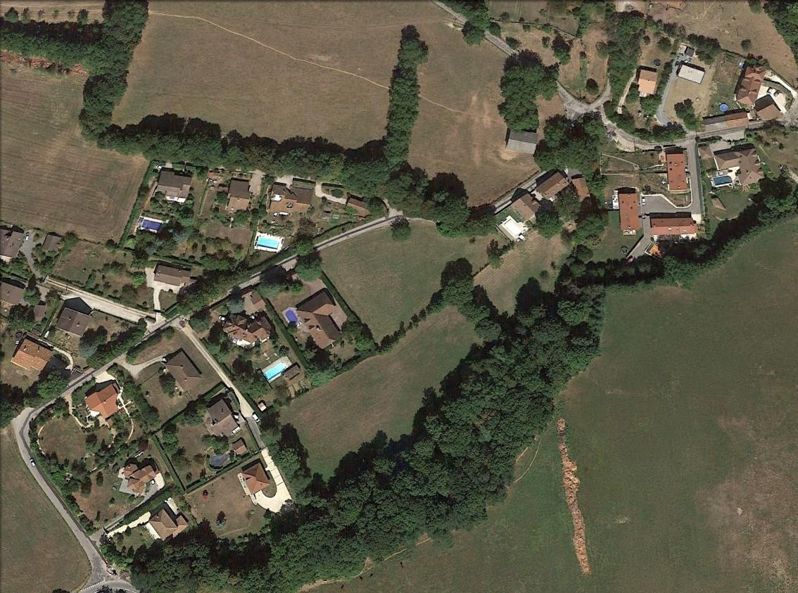
Etude de faisabilité LOTISSEMENT
Un site remarquable

Slide 3
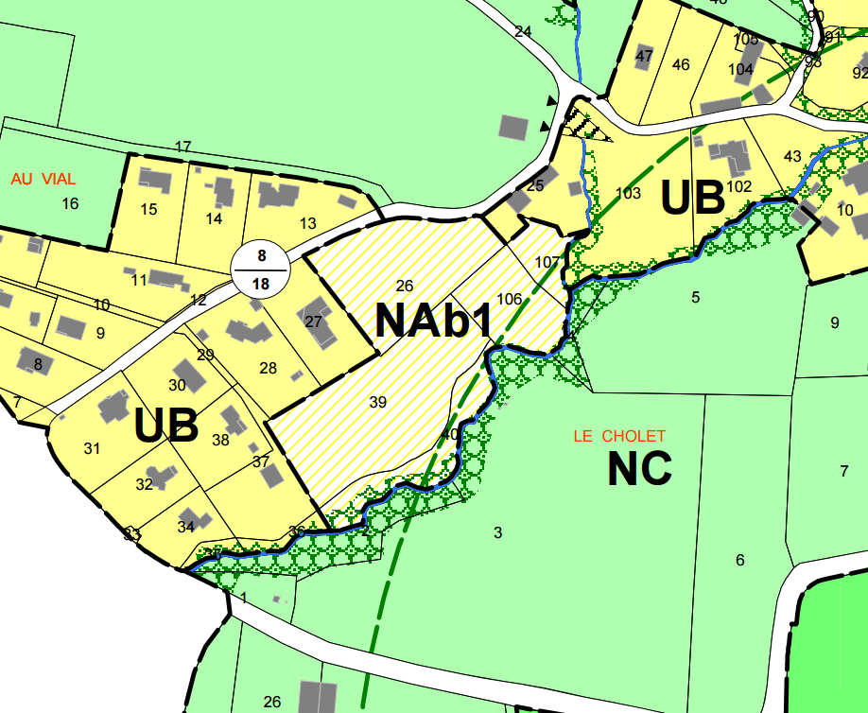
Etude de faisabilité LOTISSEMENT

Slide 4
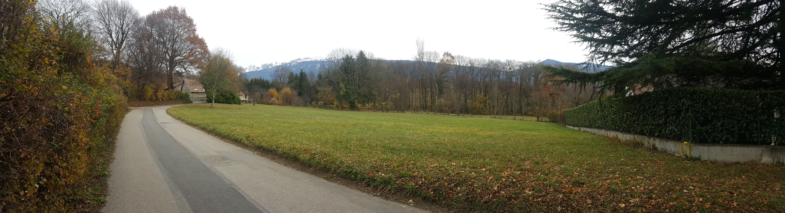
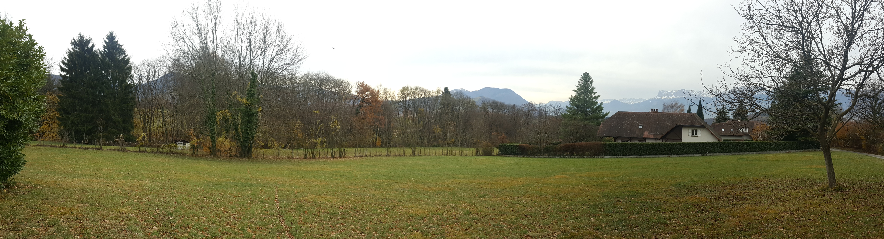
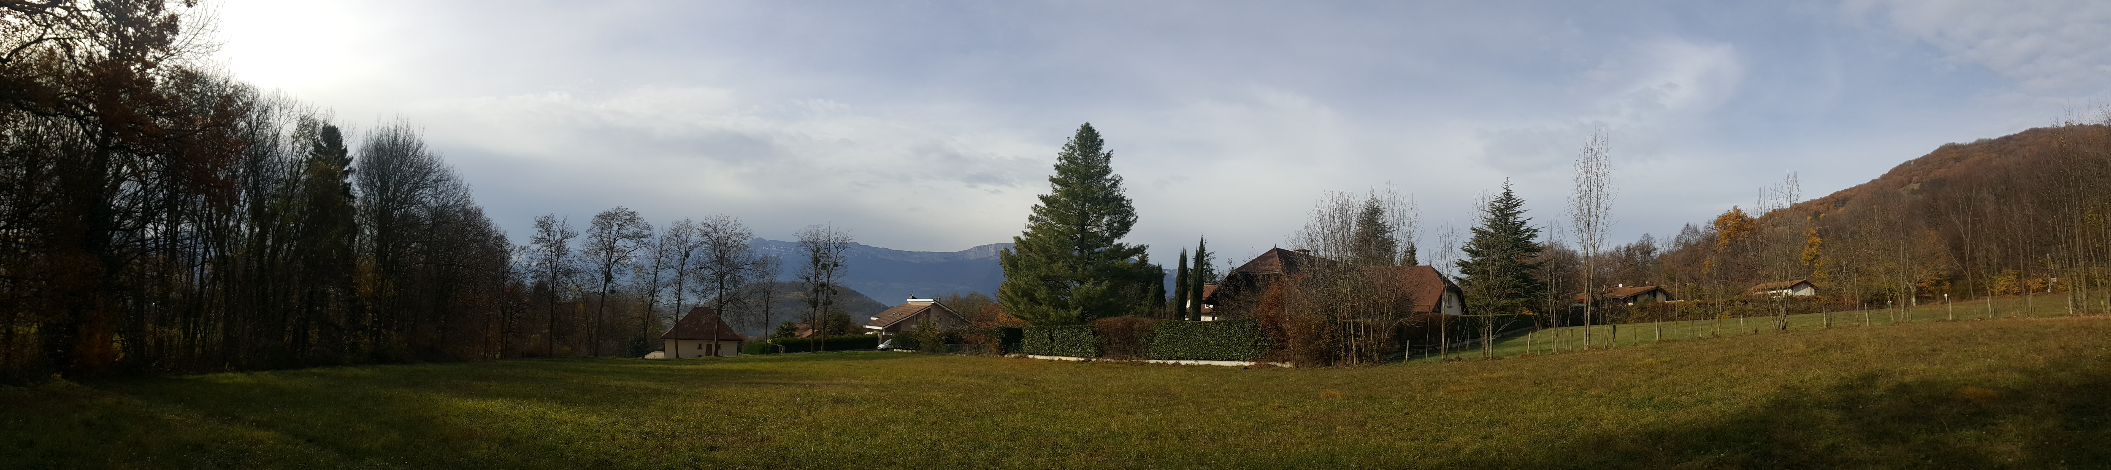
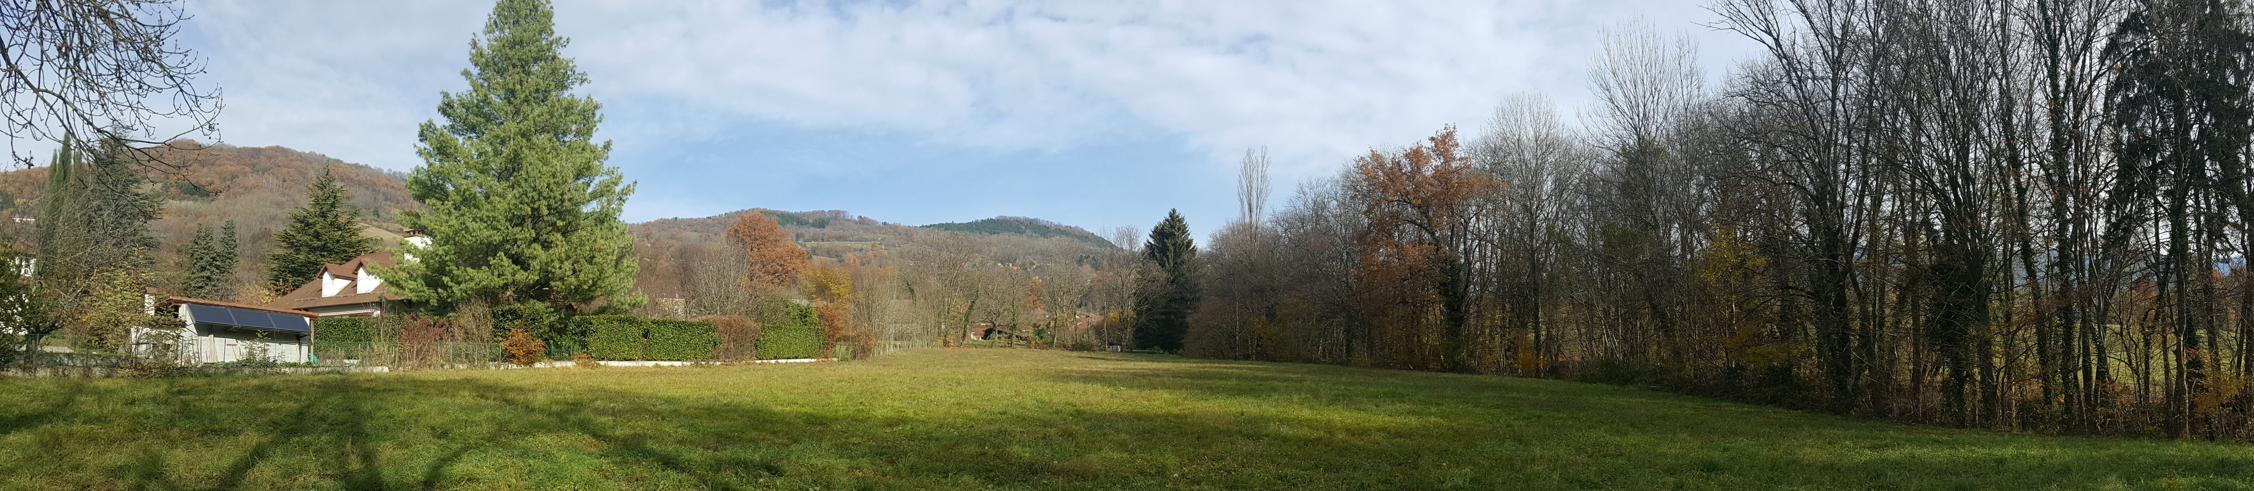
Etude de faisabilité LOTISSEMENT
VUE 1
VUE 2
VUE 1
VUE 3
VUE 4
VUE 2
VUE 3
VUE 4
VUE 4

Slide 5
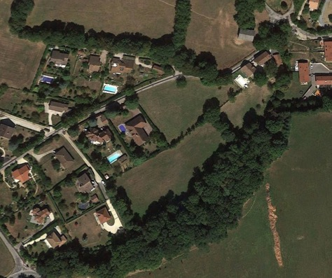
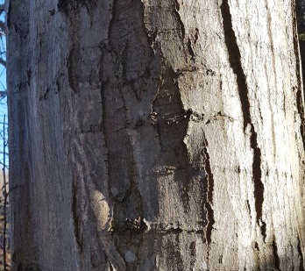
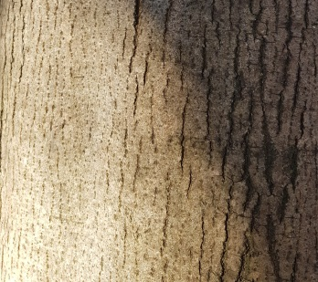

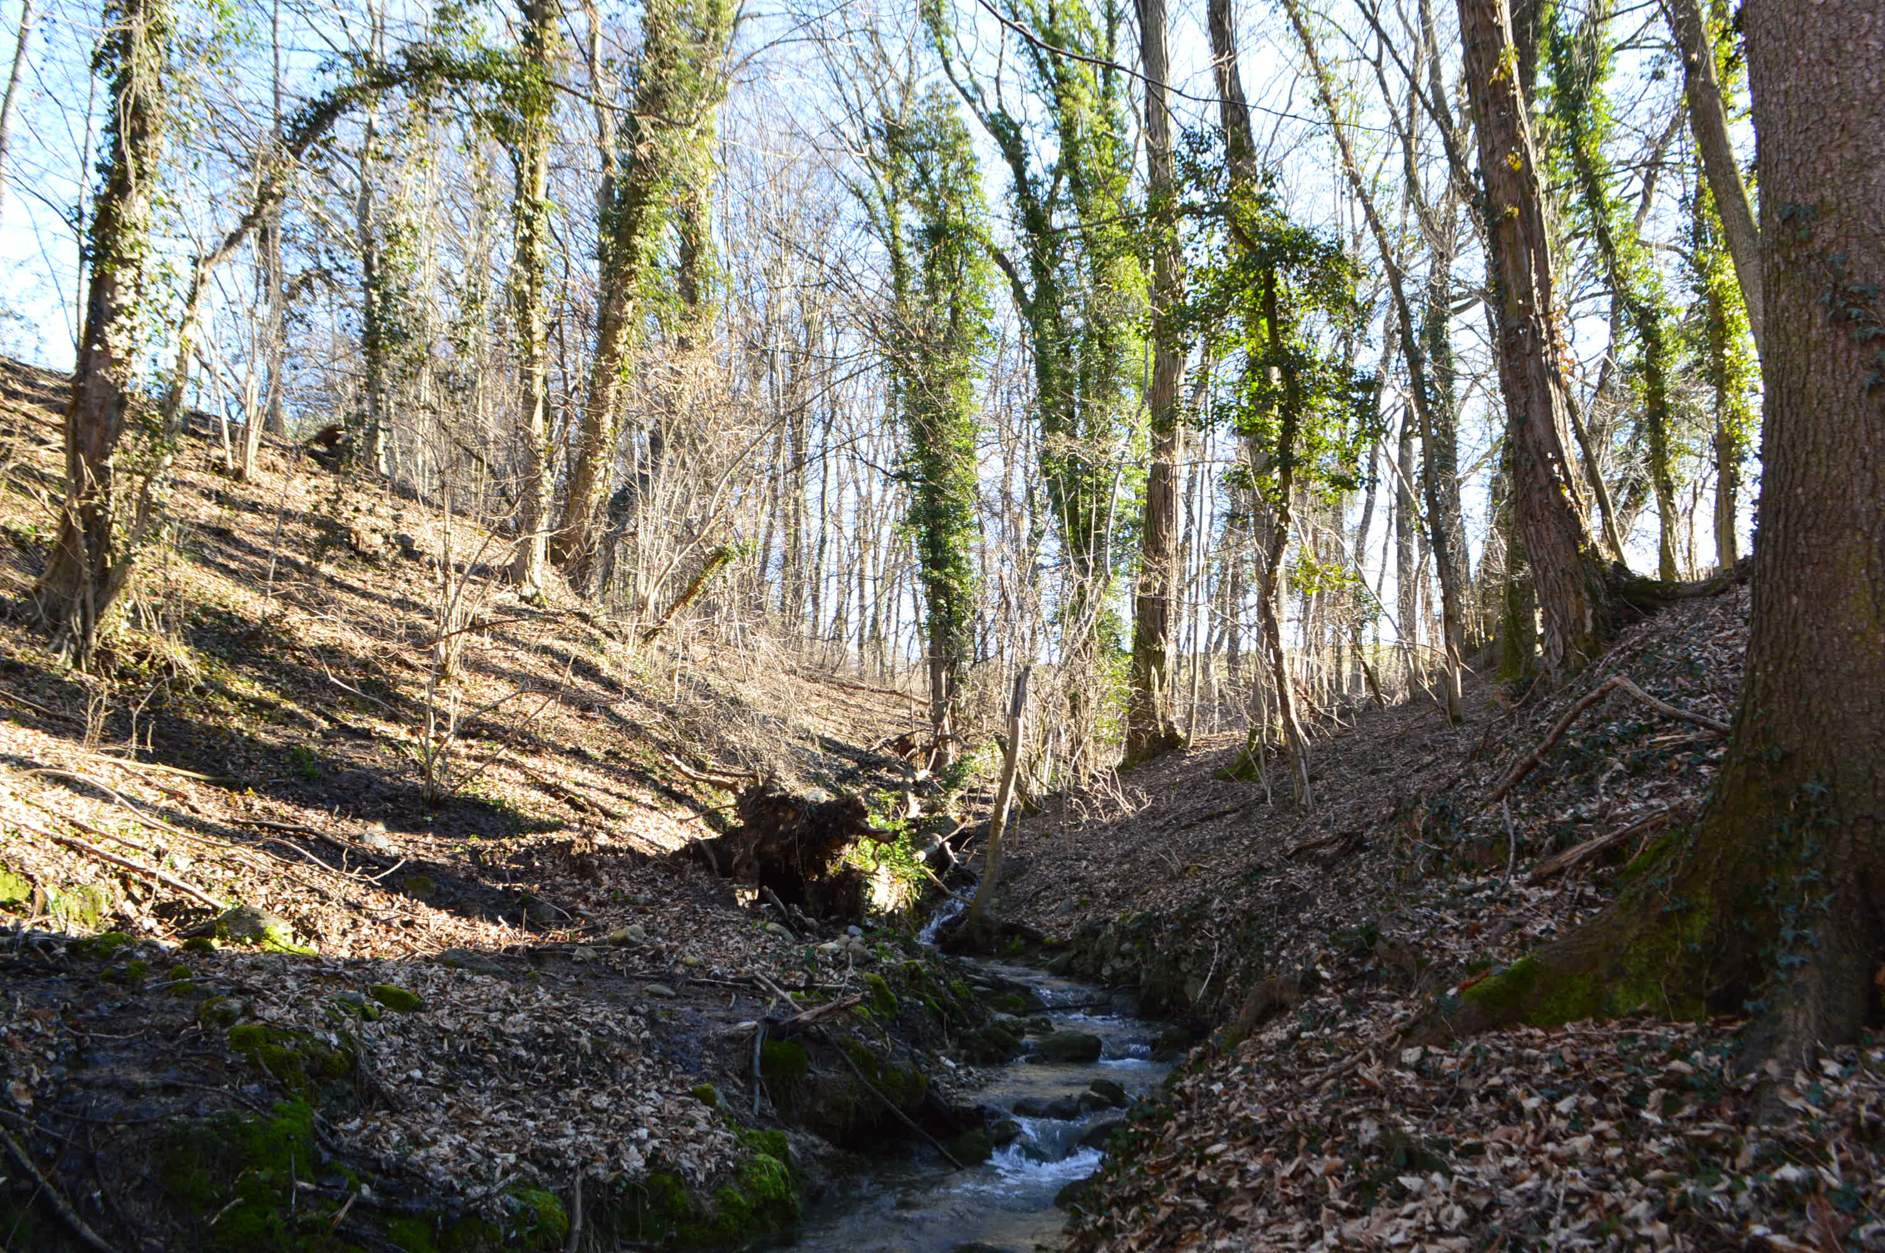
Etude de faisabilité LOTISSEMENT
FRENE
CHENE
HETRE
ACCACIA
ZONE PERMIS D’AMENAGER
N° PA 038 188 182 0002
HORS ZONE PERMIS D’AMENAGER
Vue château
Revégétalisation de la rive droite après suppression d’arbres , nettoyage et entretien.
Filtre végétal
rive gauche conservée en l’état.
Ruisseau du pont de l’évêque

Slide 6
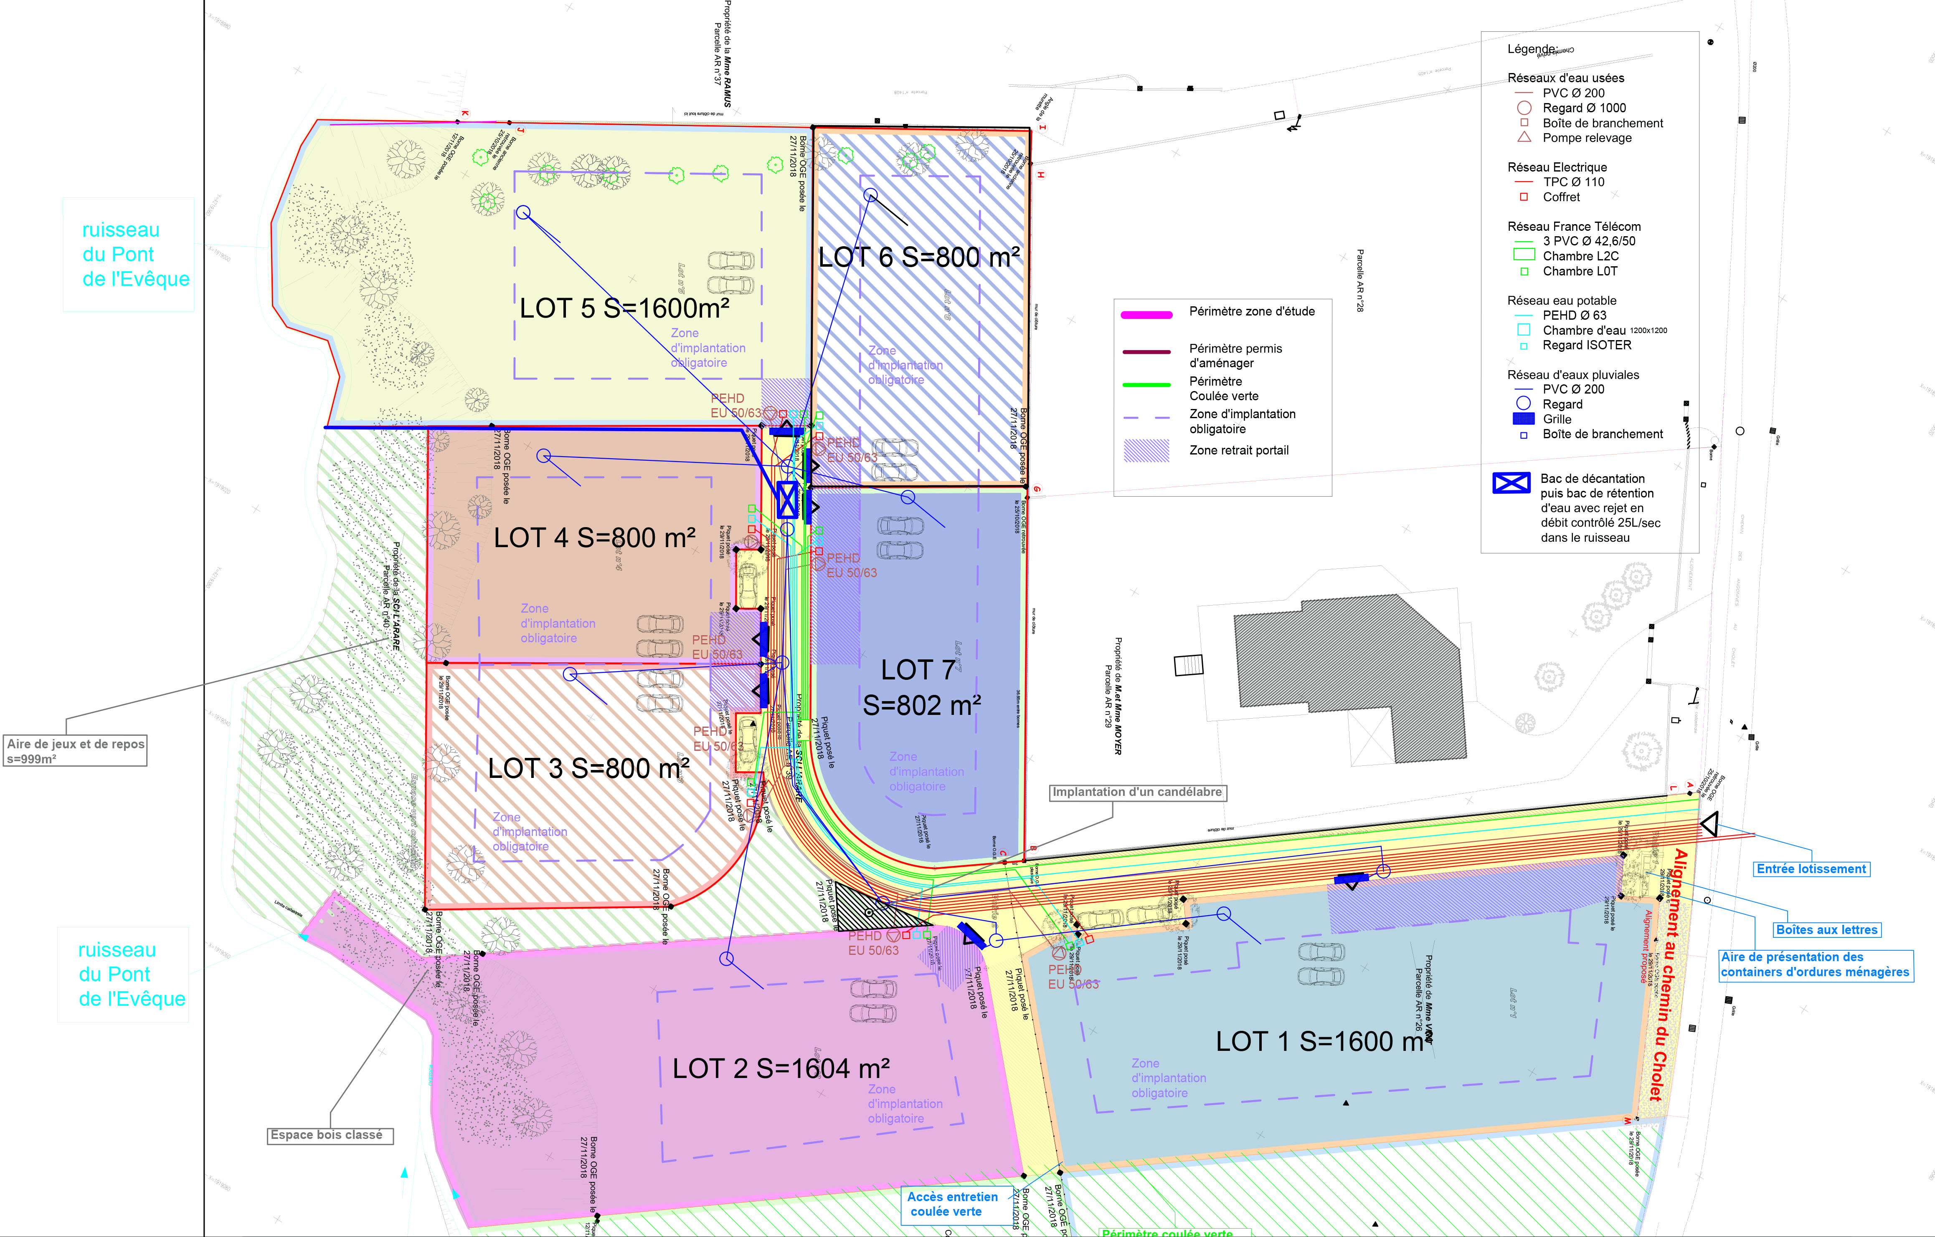
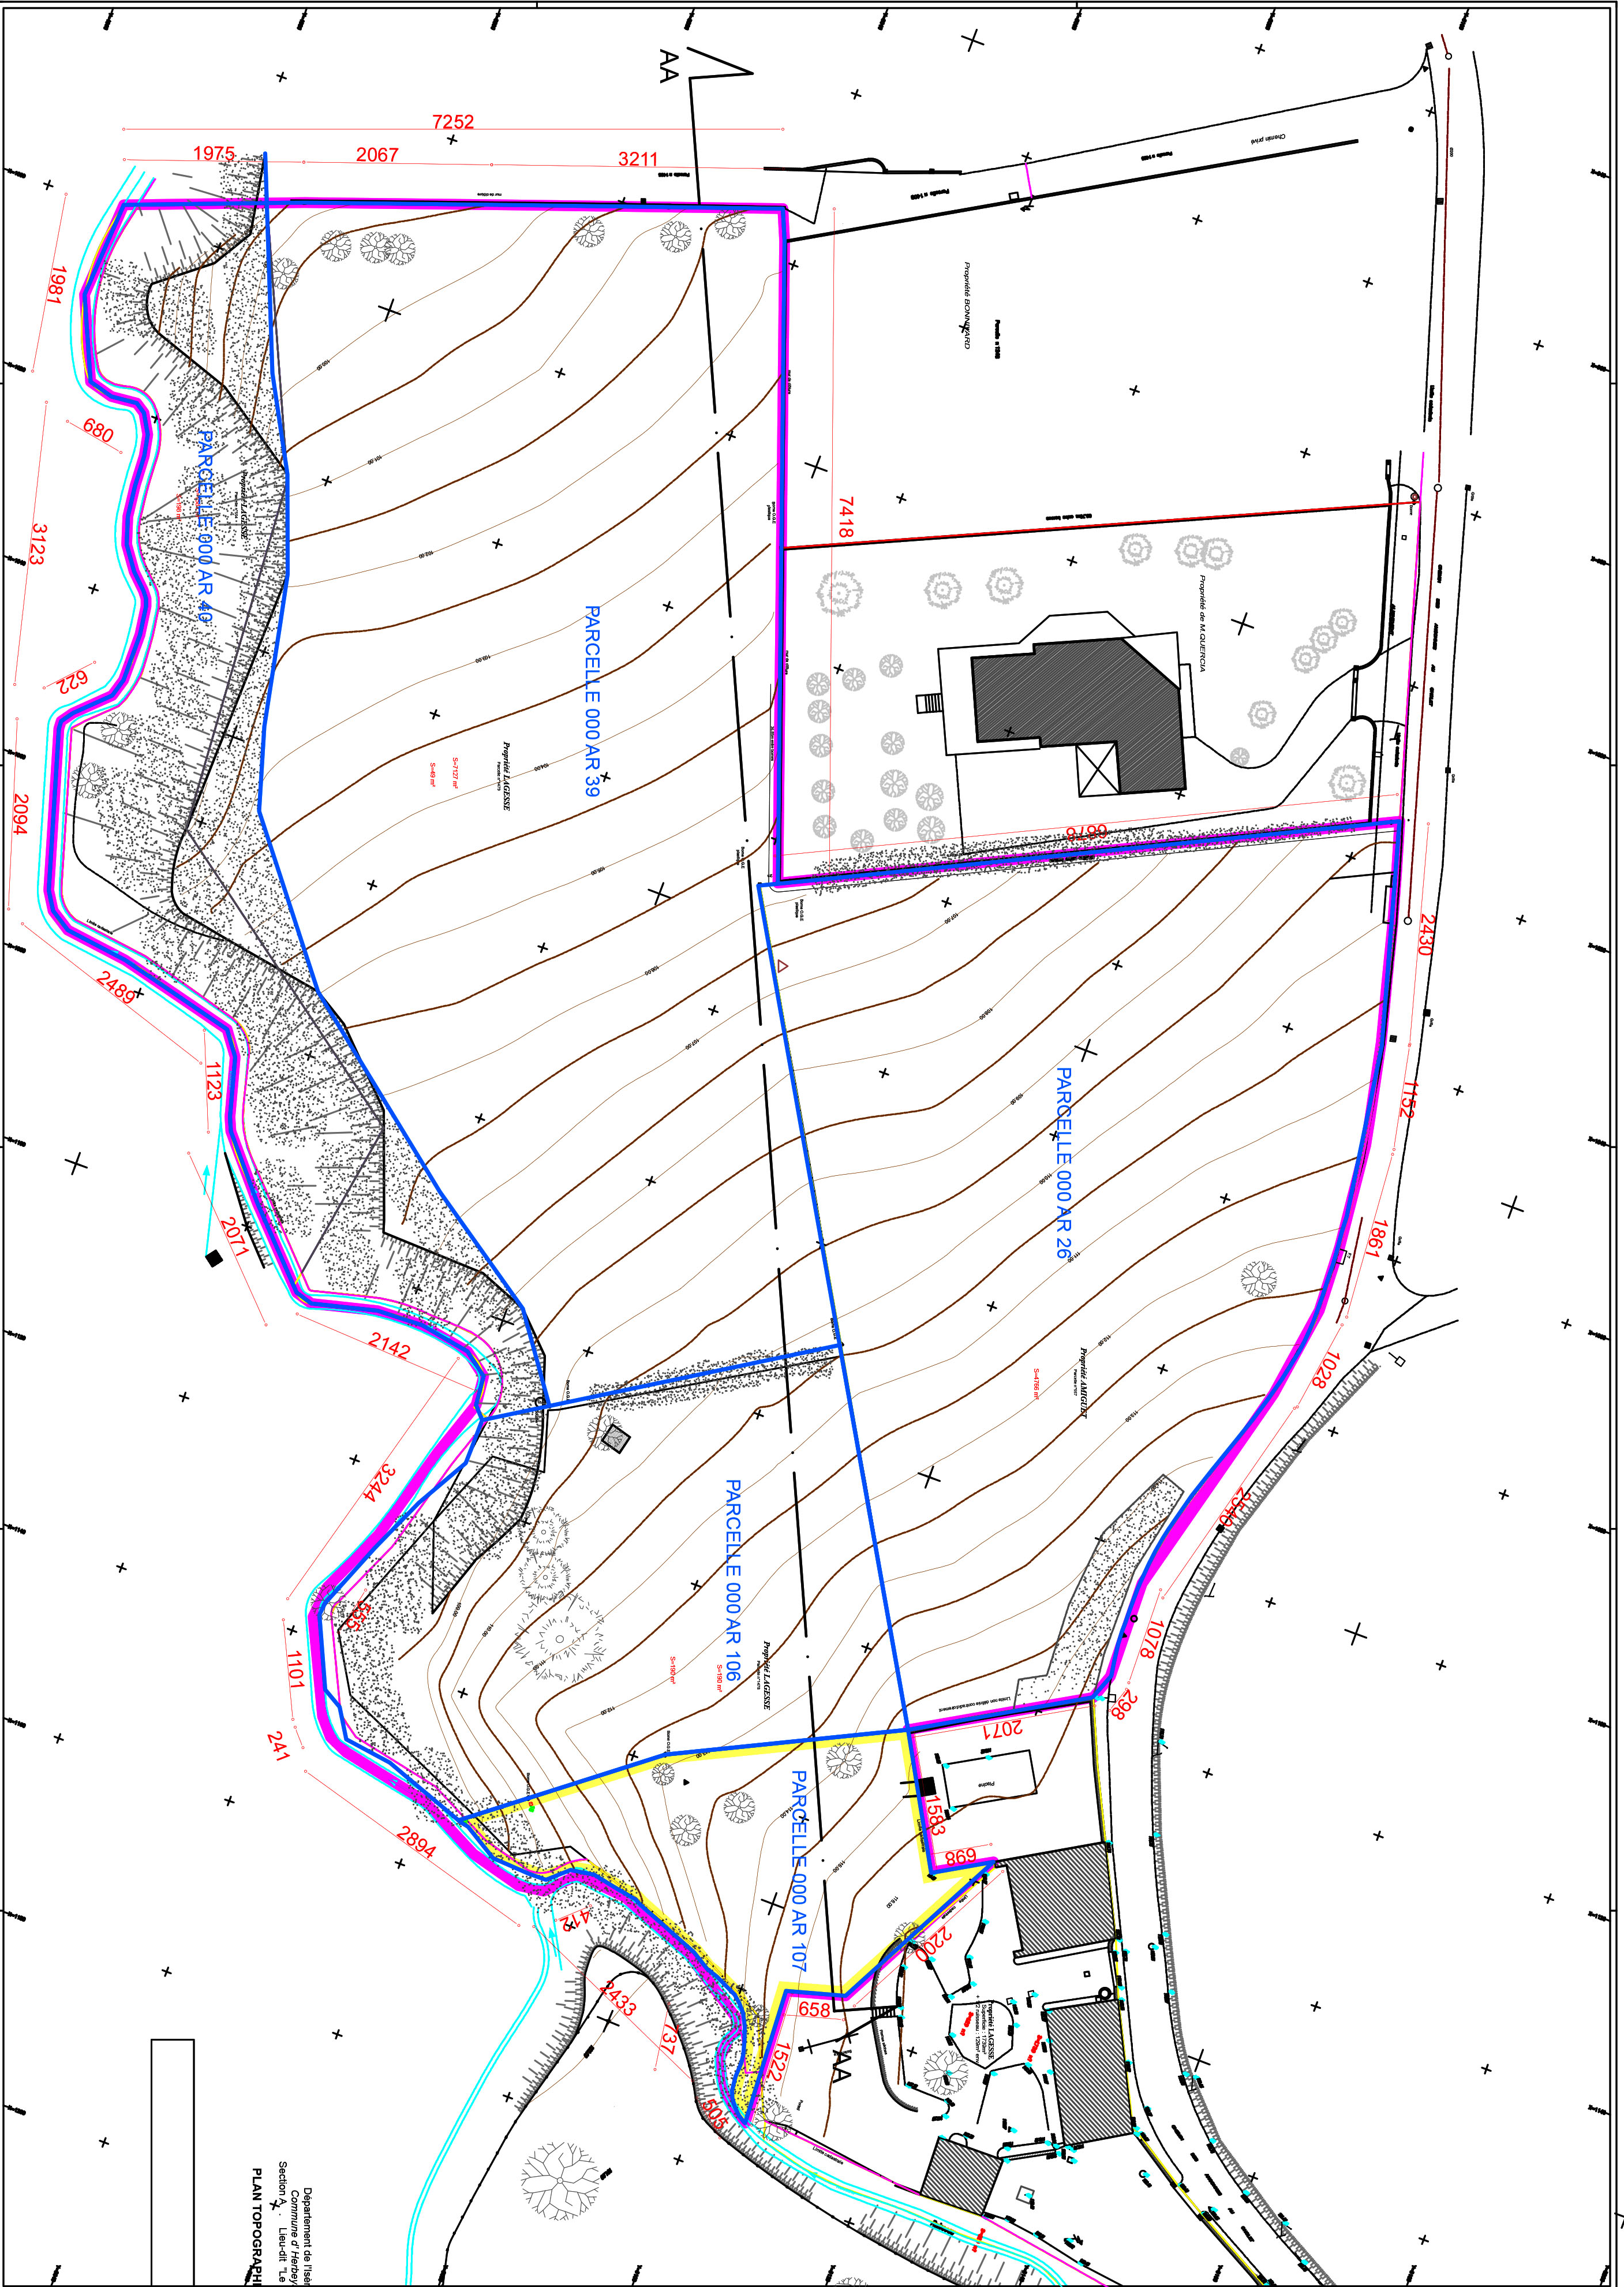
Etude de faisabilité LOTISSEMENT

Slide 7
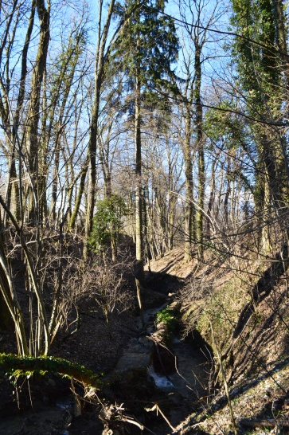
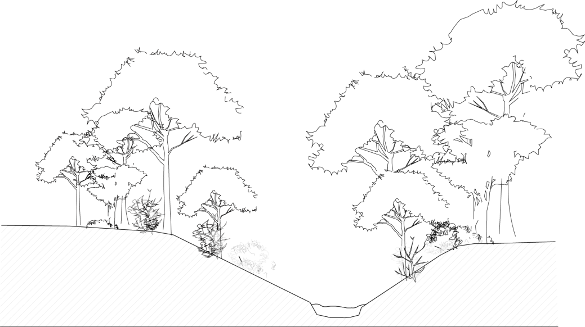
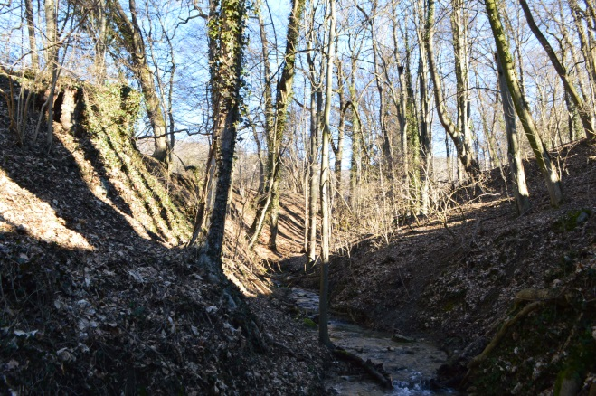
Etude de faisabilité LOTISSEMENT
L’intervention porte sur l’entretien d’un bois à proximité d’un nouveau secteur d’habitations.
Le manque d’entretien de cet espace boisé rend nécessaire une démarche de sécurisation visant à nettoyer le site les végétaux présentant un danger potentiel de chute sur ces futures habitations.
La rive gauche, présentant une masse important végétale n’est pas impactée, garantissant l’homogénéité de la coulée verte en continuité du cours d’eau.
La rive droite, proche du secteur d’habitation, ferait l’objet d’une revalorisation paysagère visant à :
- Engager un débroussaillage sélectif
Aménager l’espace commun par un espace engazonné
Traiter les espèces envahissantes
Traiter la végétation arbustive
Supprimer les arbres haut déstabilisant la berge et les remplacer par des essences équivalentes
Replanter
RIVE GAUCHE
Filtre végétal conservé
ZONE PERMIS D’AMENAGER
N° PA 038 188 182 0002
HORS ZONE PERMIS D’AMENAGER
Covisibilité
RIVE DROITE
Nettoyage du bois
Suppression d’arbres
Revégétalisation du couvert végétal par 10 plantations nouvelles
RIVE GAUCHE
Végétation rive gauche conservée en l’état.
Ruisseau du pont de l’évêque

Slide 8
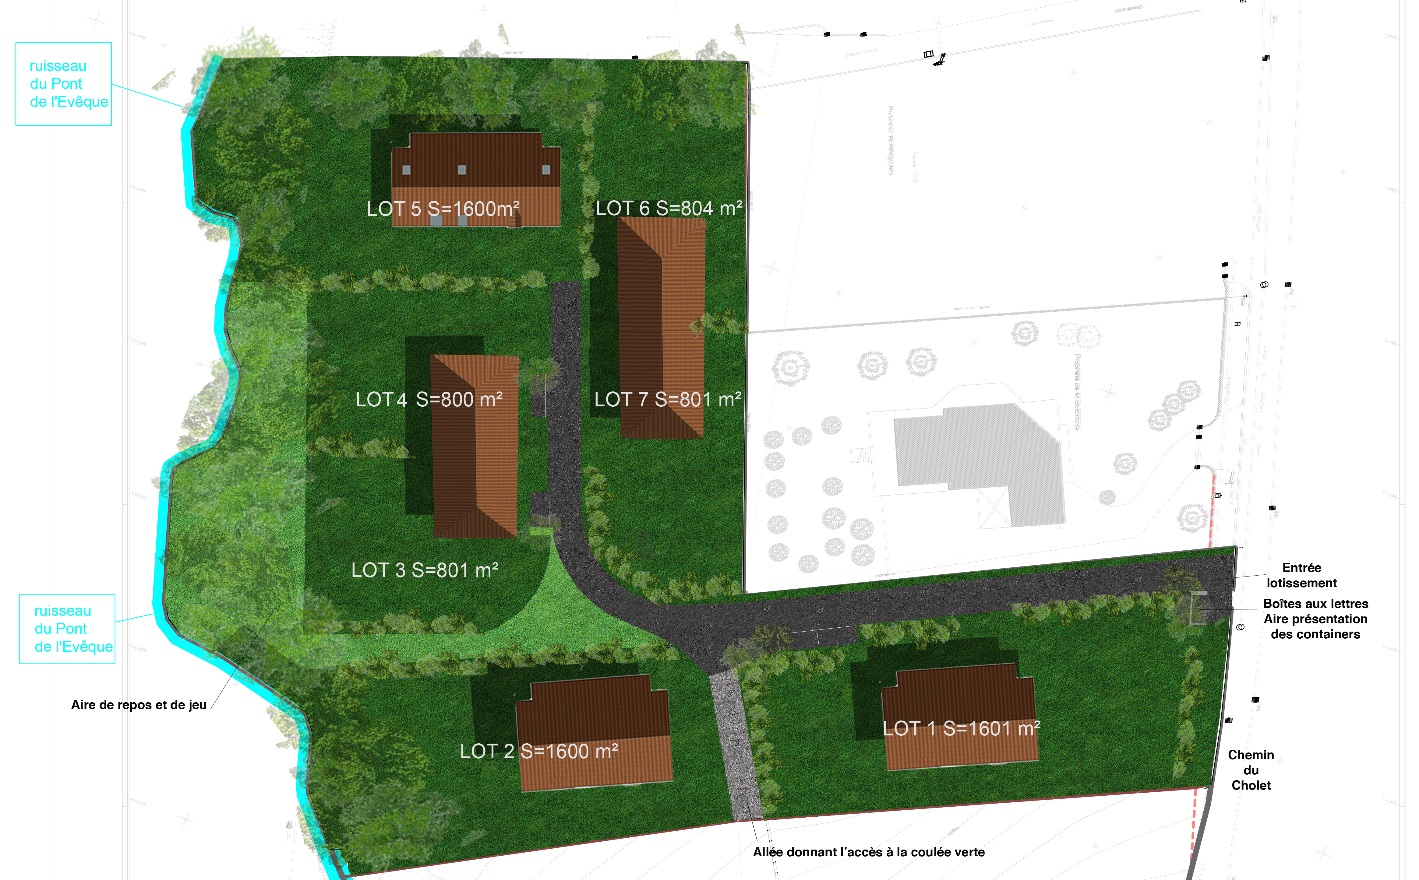
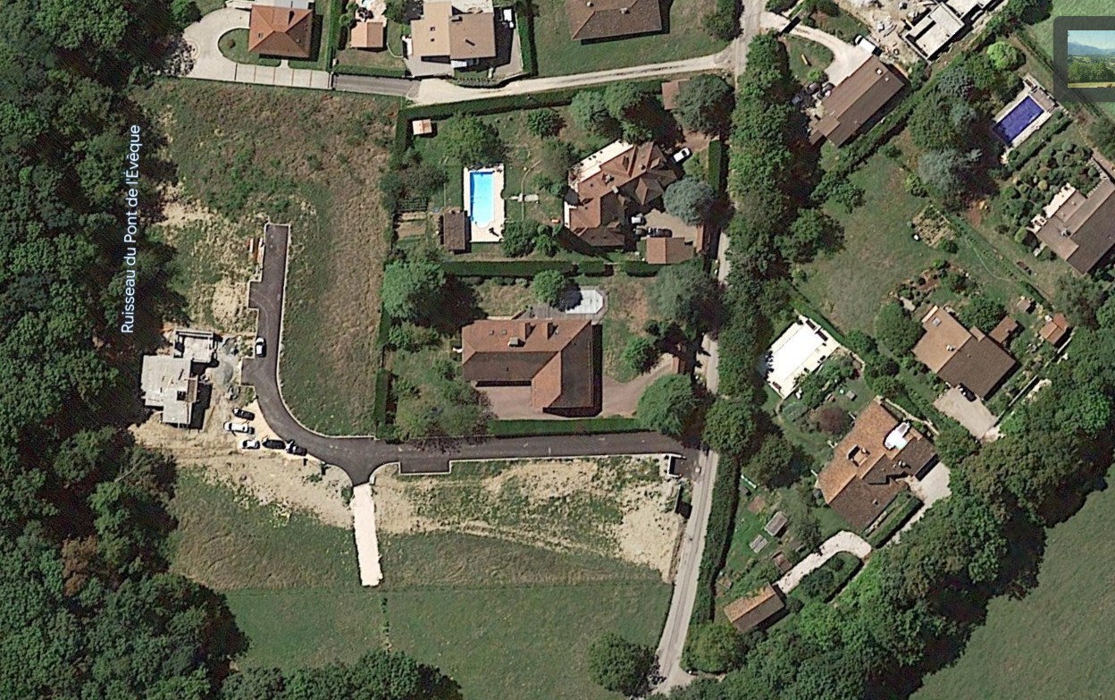
Etude de faisabilité LOTISSEMENT

